Slide 1

DIMENSIÓN DE CONTROL INTERNO
Es la dimensión 7 del Modelo Integrado de Planeación y Gestión (MIPG), la cual agrupa un conjunto de políticas, o prácticas e instrumentos que tienen como propósito permitirle a la organización realizar las actividades que la conduzcan a lograr los resultados propuestos y a materializar las decisiones plasmadas en su planeación institucional, en el marco de los valores del servicio público.
El Control Interno es la clave para asegurar razonablemente que las demás dimensiones de Modelo Integrado de Planeación y Gestión (MIPG) cumplan su propósito.
Para este efecto las entidades deben establecer acciones, métodos y procedimientos de control y de gestión del riesgo, así como mecanismos para la prevención y evaluación de éste, aspectos que se desarrollan a través del Modelo Estándar de Control Interno –MECI. Dicho modelo cuenta con una estructura de cinco componentes y un esquema de responsabilidades que se distribuyen a lo largo de toda la entidad.

Slide 2

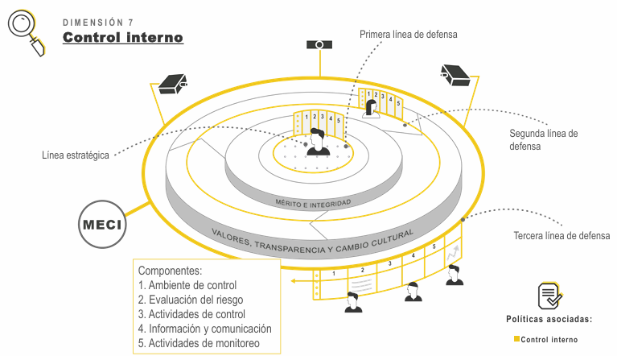

Slide 3
AMBIENTE DE CONTROL
Conjunto de directrices y condiciones mínimas que brinda la alta dirección de las organizaciones con el fin de implementar y fortalecer su Sistema de Control Interno.
EVALUACIÓN DEL RIESGO
Proceso dinámico e interactivo que le permite a la entidad identificar, evaluar y gestionar aquellos eventos, tanto internos como externos, que puedan afectar o impedir el logro de sus objetivos institucionales.
ACTIVIDADES DE CONTROL
Acciones determinadas por la entidad, generalmente expresadas a través de políticas de operación, procesos y procedimientos, que contribuyen al desarrollo de las directrices impartidas por la alta dirección frente al logro de los objetivos.
INFORMACIÓN Y COMUNICACIÓN
ACTIVIDADES DE MONITOREO
La información sirve como base para reconocer el estado de los controles, así como para conocer el avance de la gestión de la entidad. La comunicación permite que los servidores públicos comprendan sus roles y responsabilidades y sirve como medio para la rendición de cuentas.
Busca que la entidad haga seguimiento oportuno al estado de la gestión de los riesgos y los controles, esto se puede llevar a cabo a partir de dos tipos de evaluación: concurrente o autoevaluación y evaluación independiente.
COMPONENTES DE MECI

Slide 4
LÍNEAS DE DEFENSA
Frente al Esquema de responsabilidades se definen las líneas de defensa, así:
Línea Estratégica: Corresponderá a la Alta Dirección establecer desde el Direccionamiento Estratégico los lineamientos necesarios para que los controles definidos para la entidad tengan un enfoque basado en riesgos y evaluarlos de forma sistemática en el marco del Comité Institucional de Coordinación de Control Interno.
1ª Línea de Defensa: Corresponde a los servidores en sus diferentes niveles la aplicación de los controles tal como han sido diseñados, como parte del día a día y autocontrol de las actividades de la gestión a su cargo.
2ª Línea de Defensa: esta línea de defensa está conformada por servidores que ocupan cargos del nivel directivo o asesor (media o alta gerencia), quienes realizan labores de supervisión sobre temas transversales para la entidad y rinden cuentas ante la Alta Dirección. Aquí se incluyen a los jefes de planeación, o quienes hagan sus veces; coordinadores de equipos de trabajo, coordinadores de sistemas de gestión, gerentes de riesgos (donde existan), líderes o coordinadores de contratación, financiera y de TIC, entre otros que se deberán definir acorde con la complejidad y misionalidad de cada organización.
3ª Línea de Defensa: Corresponde a la Oficina de Control Interno o quien haga sus veces hacer el seguimiento objetivo e independiente de la gestión, utilizando los mecanismos y herramientas de auditoría interna, así como estableciendo cursos de acción que le permitan generar alertas y recomendaciones a la administración, a fin de evitar posibles incumplimientos o materializaciones de riesgos en los diferentes ámbitos de la entidad, tendrá en cuenta los 5 roles establecidos en el Decreto 648 de 2017.

Slide 5
Gerente o Representante Legal
Comité Institucional de Coordinación de Control Interno
Servidores Públicos en todos los niveles
Comités Departamentales de Auditoría
Oficina de Control Interno
ACTORES E INSTANCIAS DE PARTIPIPACIÓN EN LA DIMENSIÓN

Slide 6

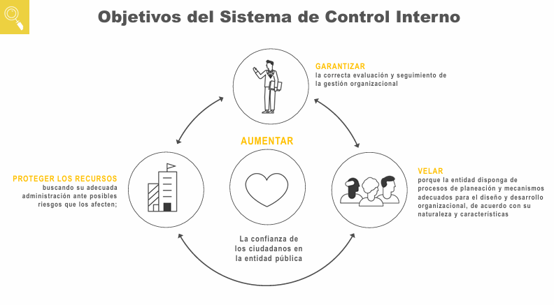

Slide 7
LIDERAZGO ESTRATÉGICO
ENFOQUE HACIA LA PREVENCIÓN
EVALUACIÓN DE LA GESTIÓN DEL RIESGO
RELACIÓN CON ENTES EXTERNOS DE CONTROL
EVALUACIÓN Y SEGUIMIENTO
De acuerdo con el Decreto 648 de 2017, las Oficinas de Control Interno o quien haga sus veces cumplen cinco (5) roles específicos así.

Slide 8
BIBLIOGRAFÍA
Ley 87 de 1993 “Por la cual se establecen normas para el ejercicio del control interno en las entidades y organismos del estado y se dictan otras disposiciones”.
Decreto 1083 de 2015 “Por medio del cual se expide el decreto único Reglamentario del Sector de Función Pública”.
Decreto 648 de 2017 “Por el cual se modifica y adiciona el Decreto 1083 de 2015 Reglamentario Único del Sector de la Función Pública”.
https://www.funcionpublica.gov.co/eva/cursos/modelo-integrado-planeacion-gestion/dimension-control-interno#presentacion.

